Slide 2


新国九条下
看起爆 抓启动
许为 | 执业编号:A1120619060011
·
经传多赢资深投顾。
·
具有10年以上的从业研究经验，对A股均有较专业的研究。擅长以技术面为主，以政策，消息为辅挖掘市场热点投资机会，独创主力操盘三步曲，机构跟盘以及准确把握个股启动节奏和上涨空间判断！投资风格偏理性，顺势而为！
股市有风险·投资需谨慎

Slide 3


第一章
操作的痛点
第二章
看起爆 抓启动
第三章
起爆点选股策略
第四章
下周思路

Slide 4
PART 01
操作的痛点

Slide 5
痛点
看好的个股，持续不上车，上车就是高点，或者上车就破位
买入以后就调整，被套受不了，跑完就反弹
自选股太多，总是精选错
课是没少听，一学就会一做就废
行情不好，做的都没有信心了
干货之看起爆 抓启动
经传多赢资深投顾 :许为丨执业编号:A1120619060011 风险提示:观点基于软件数据和理论模型分析，仅供参考，不构成买卖建议，股市有风险，投资需谨慎

Slide 6
PART 02
看起爆 抓启动

Slide 7
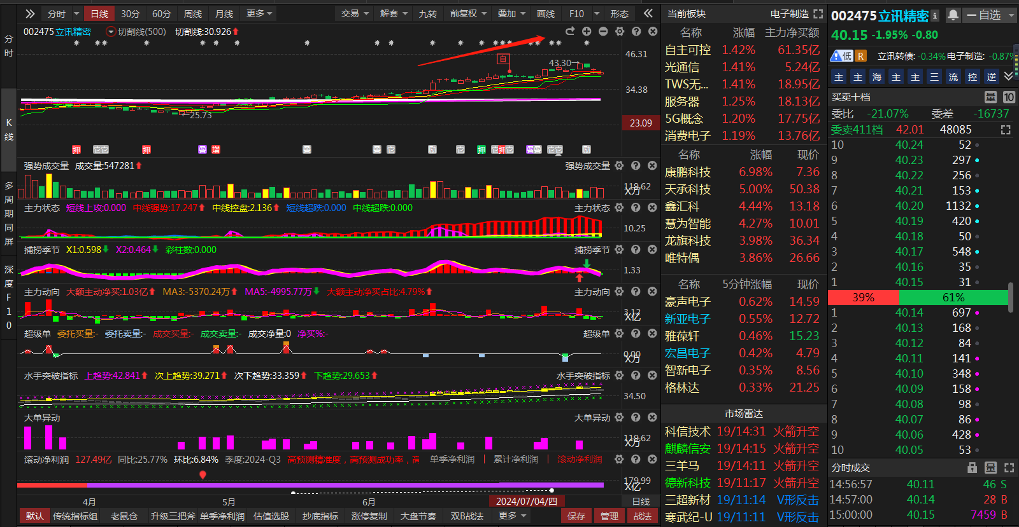
思考问题？立讯精密，业绩稳定增长，控盘拉升，股价慢涨，如何进场呢？
经传多赢资深投顾 :许为丨执业编号:A1120619060011 风险提示:观点基于软件数据和理论模型分析，仅供参考，不构成买卖建议，股市有风险，投资需谨慎

Slide 8
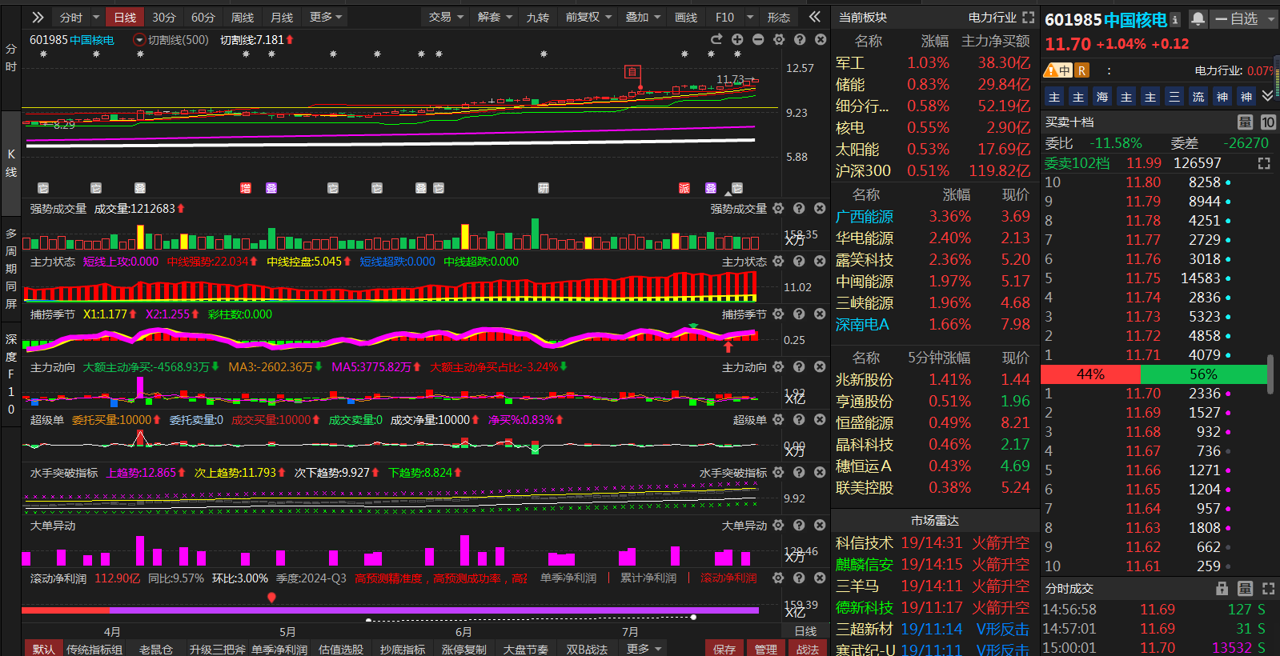
同样的中国核电，是不是一只好股票？买点如何把握，怎么上车呢？？？
经传多赢资深投顾 :许为丨执业编号:A1120619060011 风险提示:观点基于软件数据和理论模型分析，仅供参考，不构成买卖建议，股市有风险，投资需谨慎

Slide 9
主力
牛熊线（箱体）
主力
起爆K线（大单突破牛线箱体）
主力
主力洗盘三步买点
散户
看关键K线（资金起爆）1浪起爆买
经传多赢资深投顾 :许为丨执业编号:A1120619060011 风险提示:观点基于软件数据和理论模型分析，仅供参考，不构成买卖建议，股市有风险，投资需谨慎

Slide 10
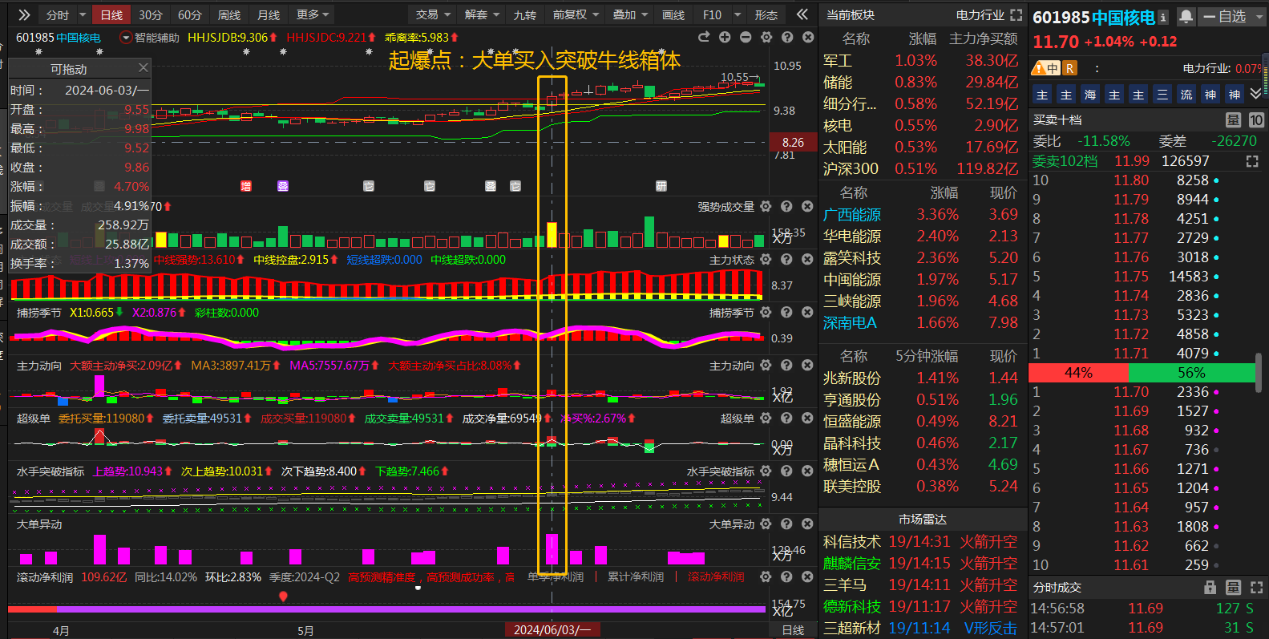
起爆点：
一.阳线突破站稳牛线+大单异动
二.突破前资金蓄力
三.控盘突破为1浪启动
四.首次死叉回踩买点细节
①死叉后回踩牛线低吸1层
②回踩起爆点最低低吸1层
③回踩后大单异动2层
经传多赢资深投顾 :许为丨执业编号:A1120619060011 风险提示:观点基于软件数据和理论模型分析，仅供参考，不构成买卖建议，股市有风险，投资需谨慎

Slide 11
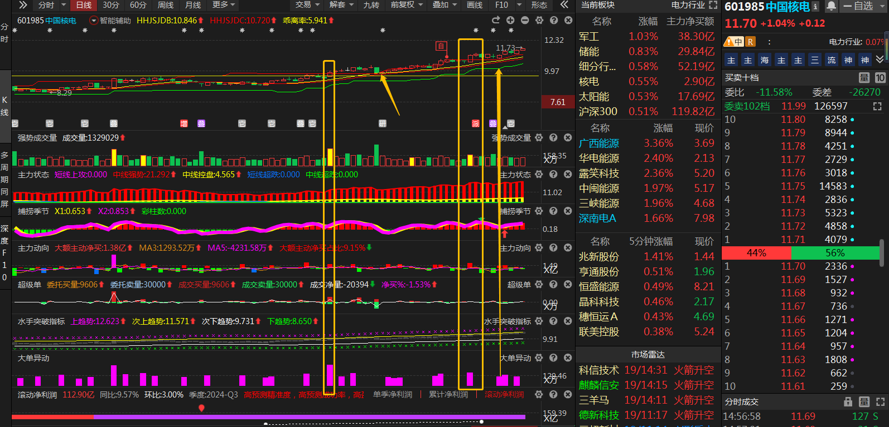
大单异动突破买点：①牛线支撑 ②突破回踩牛线+大单异动3浪启动
经传多赢资深投顾 :许为丨执业编号:A1120619060011 风险提示:观点基于软件数据和理论模型分析，仅供参考，不构成买卖建议，股市有风险，投资需谨慎

Slide 12
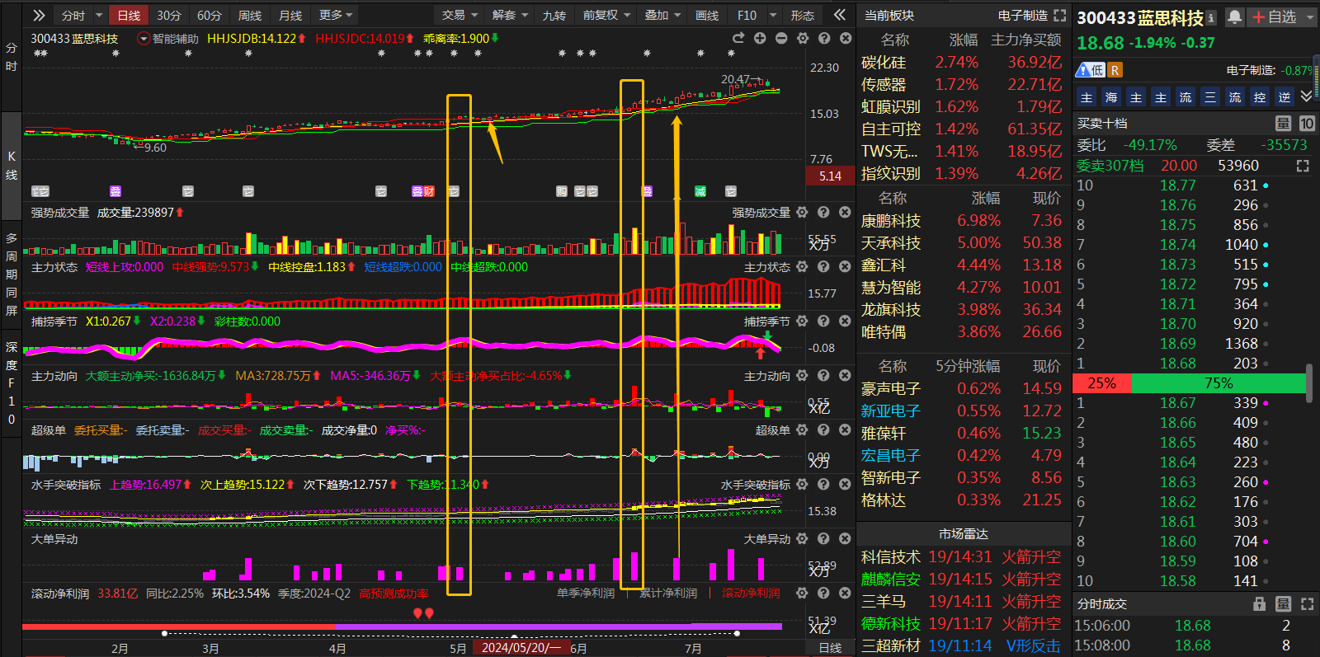
大单异动突破买点：①牛线支撑 ②突破回踩牛线+大单异动3浪启动
经传多赢资深投顾 :许为丨执业编号:A1120619060011 风险提示:观点基于软件数据和理论模型分析，仅供参考，不构成买卖建议，股市有风险，投资需谨慎

Slide 13
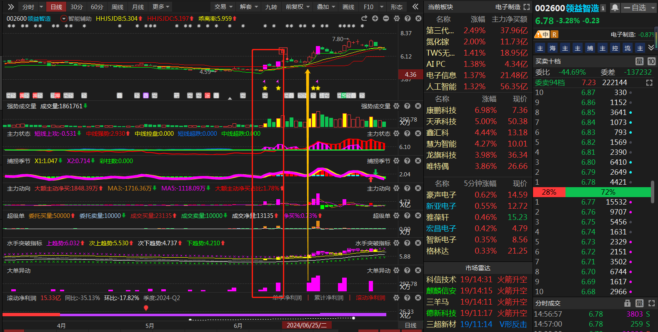
起爆点：
一.阳线突破站稳牛线+大单异动
二.突破前资金蓄力
三.大阳线+大单异动+紫旗为1浪
四.首次死叉回踩买点细节
①死叉后回踩牛线低吸1层
②回踩起爆点最低低吸1层
③回踩后大单异动2层
经传多赢资深投顾 :许为丨执业编号:A1120619060011 风险提示:观点基于软件数据和理论模型分析，仅供参考，不构成买卖建议，股市有风险，投资需谨慎

Slide 14
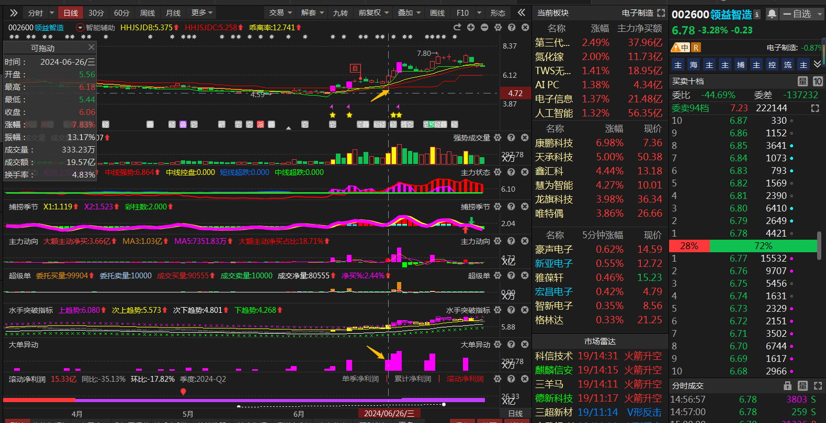
涨停+大单异动+紫旗1浪突破买点：①牛线支撑 ②突破回踩牛线+大单异动3浪启动
经传多赢资深投顾 :许为丨执业编号:A1120619060011 风险提示:观点基于软件数据和理论模型分析，仅供参考，不构成买卖建议，股市有风险，投资需谨慎

Slide 15
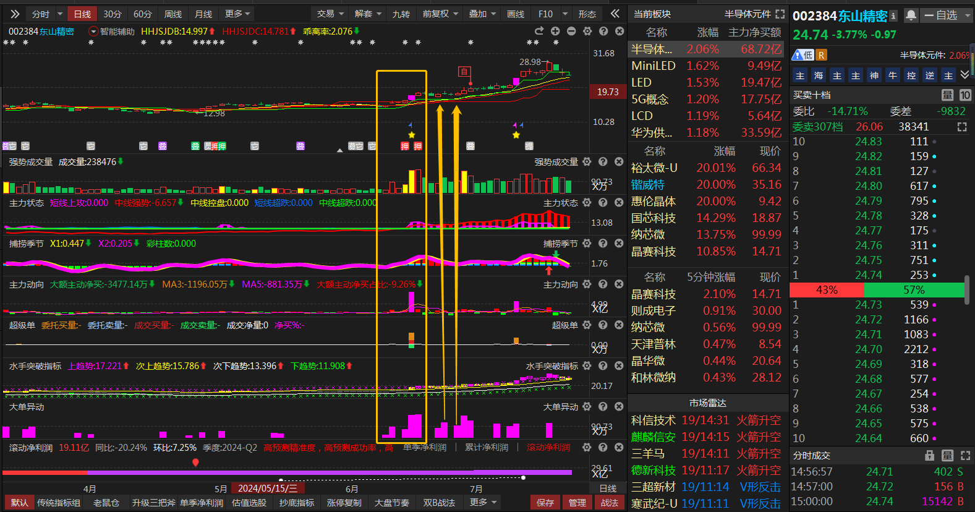
起爆点蓄力：
1.大阳线突破牛线前多次蓄力
2.大单频繁多次出现
3.回踩大单异动后3浪启动拉升
经传多赢资深投顾 :许为丨执业编号:A1120619060011 风险提示:观点基于软件数据和理论模型分析，仅供参考，不构成买卖建议，股市有风险，投资需谨慎

Slide 16
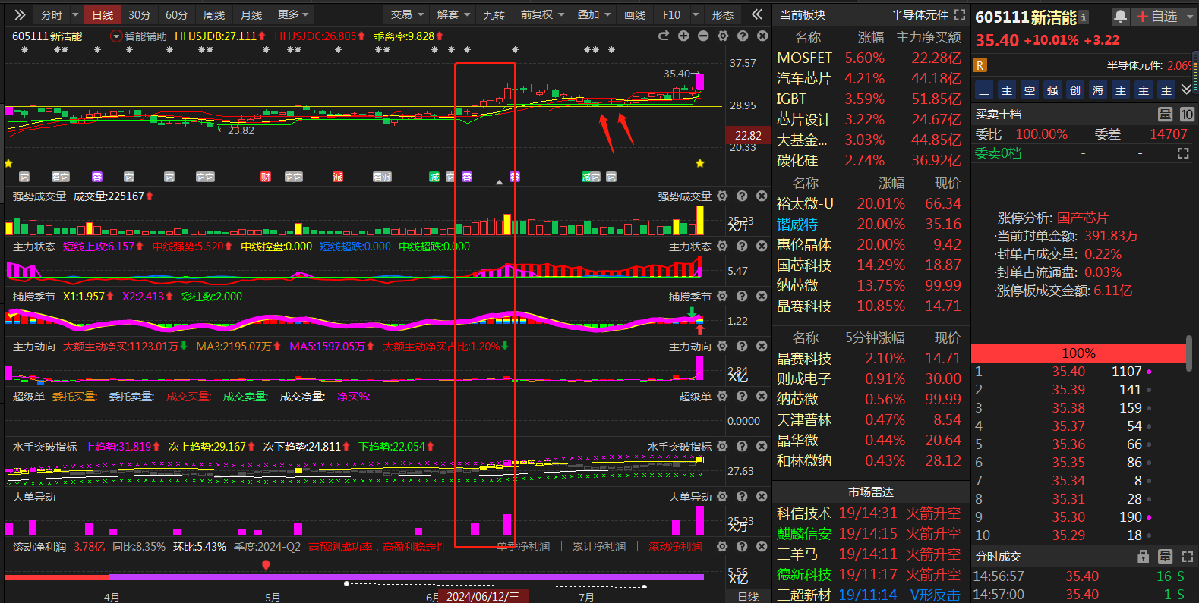
案例
新洁能：
1.连续大单异动突破牛线
2.出现控盘信号
3.回踩没有大单异动
4.回踩牛线支撑一层
5.回踩起爆点最底部1层
控盘+起爆点+大单异动突破
经传多赢资深投顾 :许为丨执业编号:A1120619060011 风险提示:观点基于软件数据和理论模型分析，仅供参考，不构成买卖建议，股市有风险，投资需谨慎

Slide 17
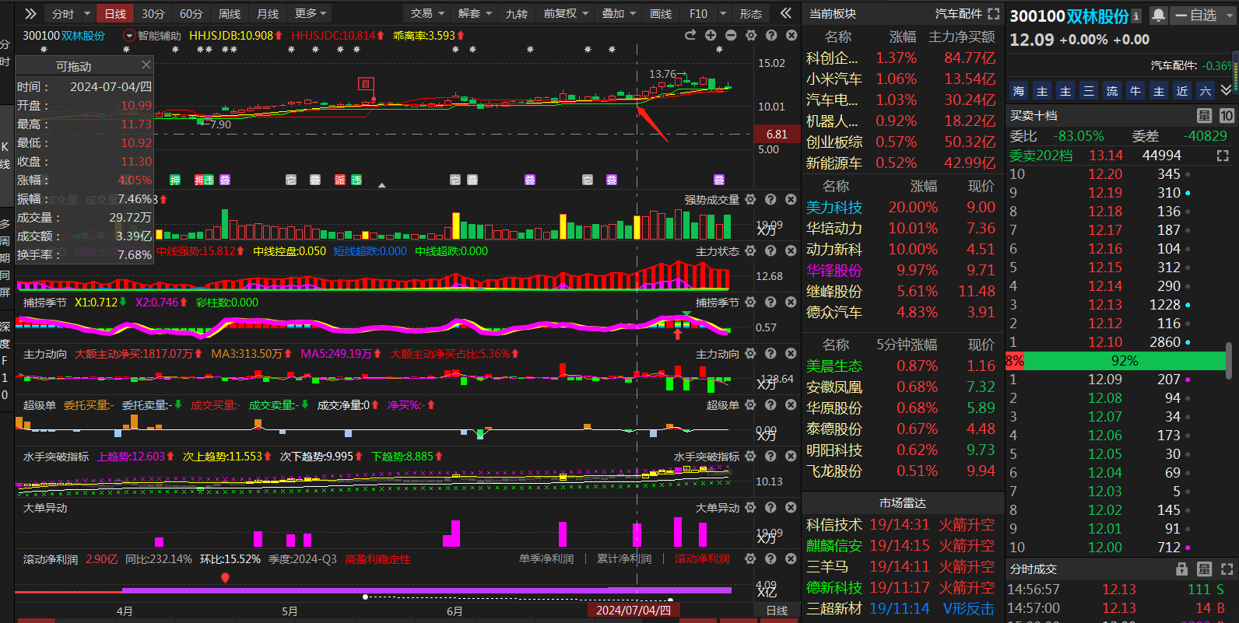
单击此处添加标题
双林股份：控盘+大单异动，首次回踩牛线，起爆点地价+大单异动爆发3浪
经传多赢资深投顾 :许为丨执业编号:A1120619060011 风险提示:观点基于软件数据和理论模型分析，仅供参考，不构成买卖建议，股市有风险，投资需谨慎

Slide 18
控盘出现+大单异动突破+回踩：牛线和起爆点低点和大单异动分别买点
涨停突破+大单异动+紫旗无控盘：牛线回踩和大单异动分别买点
  稳健性选控盘，短线强势选涨停复制，一旦起爆K线反复不破支撑，注意爆发
起爆点细节：
经传多赢资深投顾 :许为丨执业编号:A1120619060011 风险提示:观点基于软件数据和理论模型分析，仅供参考，不构成买卖建议，股市有风险，投资需谨慎

Slide 19
PART 03
起爆点选股策略

Slide 20
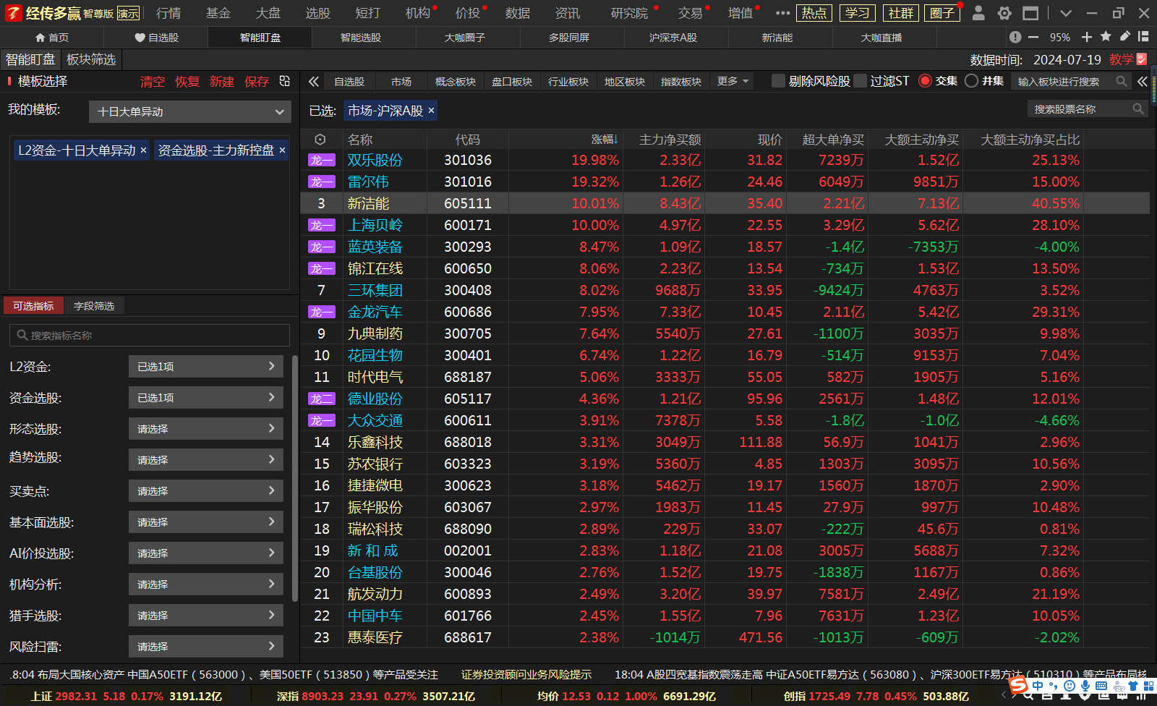
选股思路：十日大单异动+主力控盘（高控盘或者有控盘）
经传多赢资深投顾 :许为丨执业编号:A1120619060011 风险提示:观点基于软件数据和理论模型分析，仅供参考，不构成买卖建议，股市有风险，投资需谨慎

Slide 21
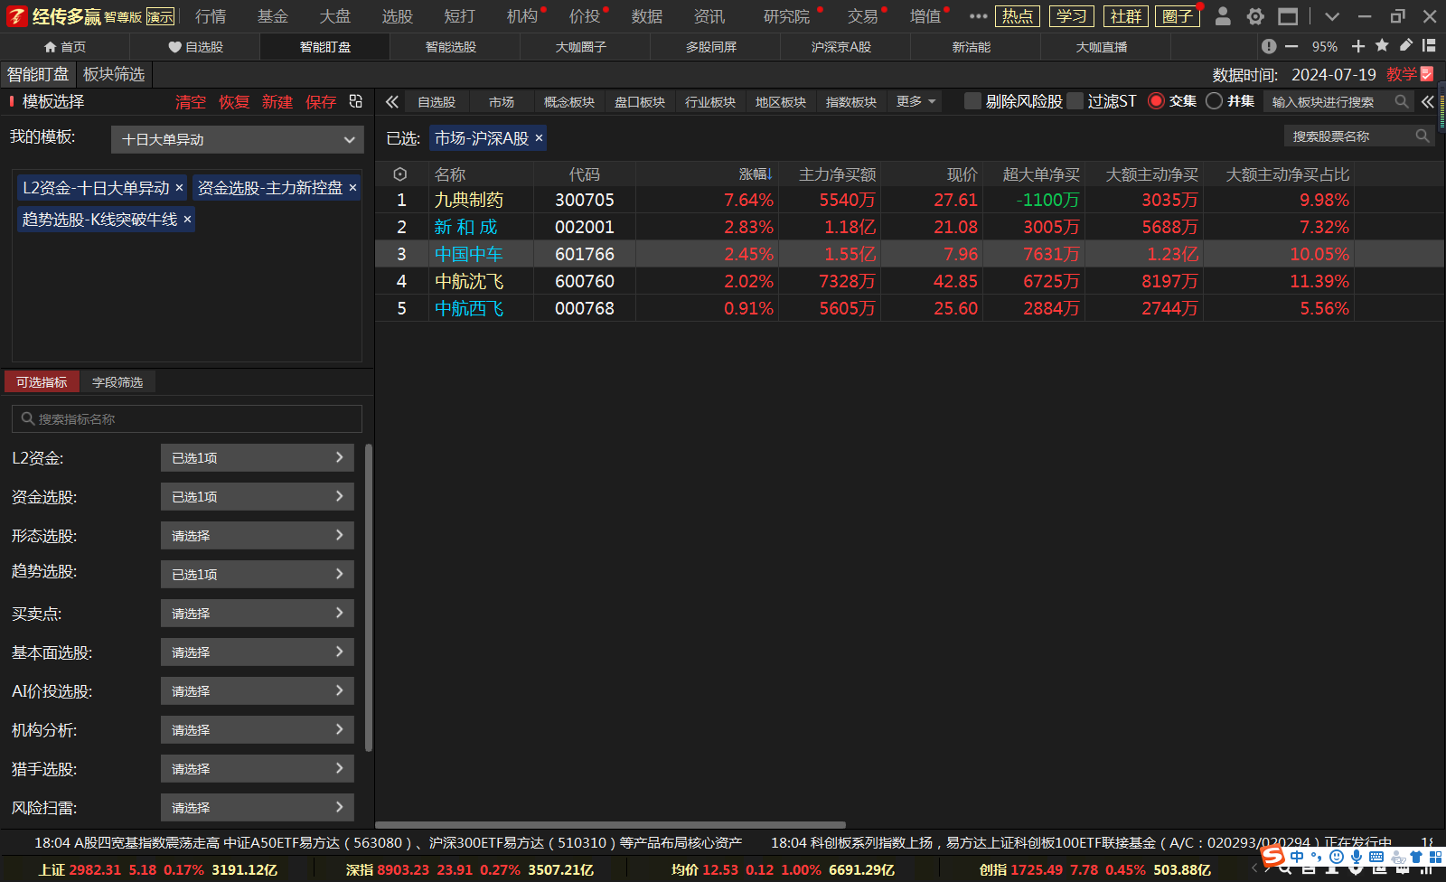
选股思路：十日大单异动+主力控盘（高控盘或者有控盘）+刚突破
经传多赢资深投顾 :许为丨执业编号:A1120619060011 风险提示:观点基于软件数据和理论模型分析，仅供参考，不构成买卖建议，股市有风险，投资需谨慎

Slide 22
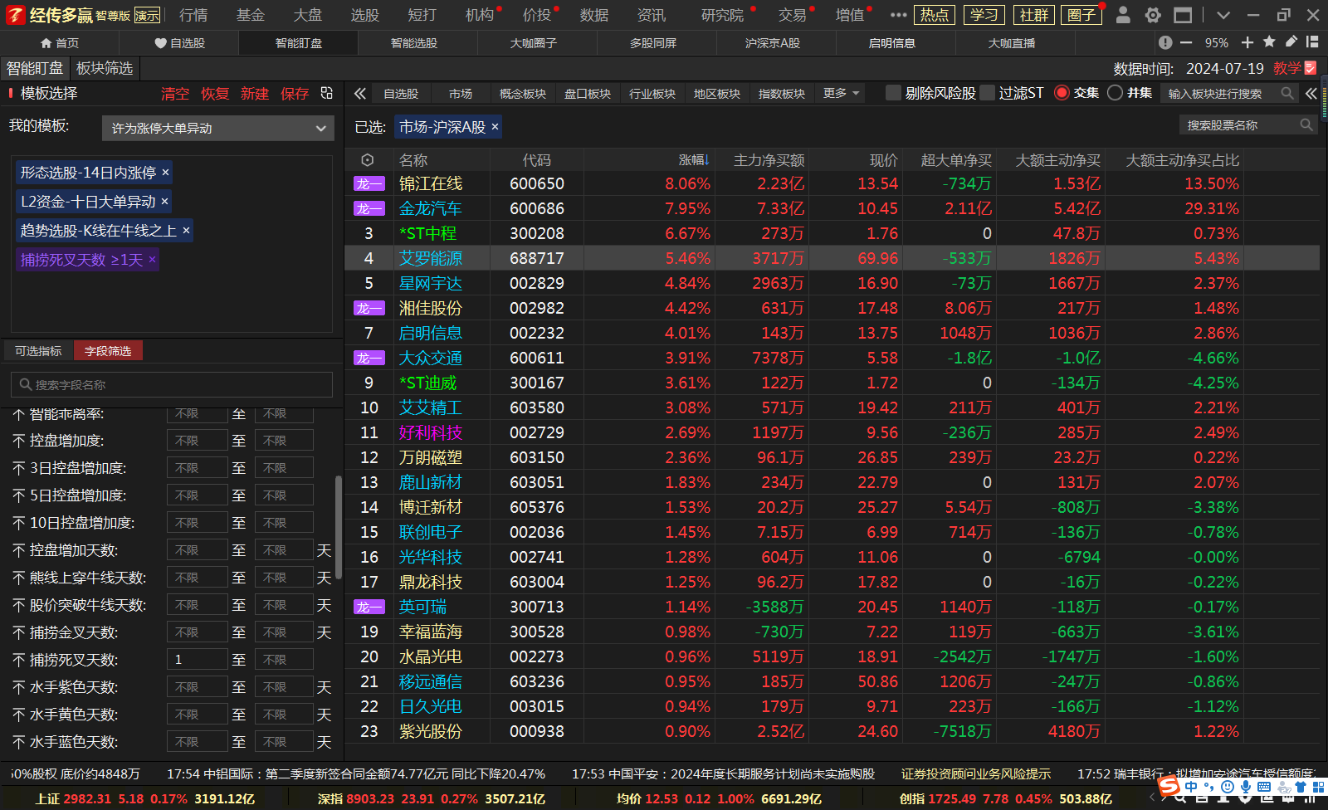
选股思路：十日大单异动+14日涨停+牛线上+死叉区域内
经传多赢资深投顾 :许为丨执业编号:A1120619060011 风险提示:观点基于软件数据和理论模型分析，仅供参考，不构成买卖建议，股市有风险，投资需谨慎

Slide 23
PART 04
下周思路

Slide 24
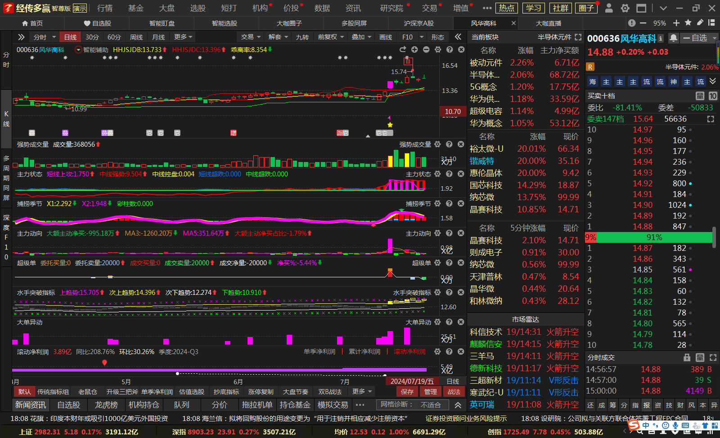
风华高科：涨停突破+连续大单异动+紫旗+控盘回踩
经传多赢资深投顾 :许为丨执业编号:A1120619060011 风险提示:观点基于软件数据和理论模型分析，仅供参考，不构成买卖建议，股市有风险，投资需谨慎

Slide 25
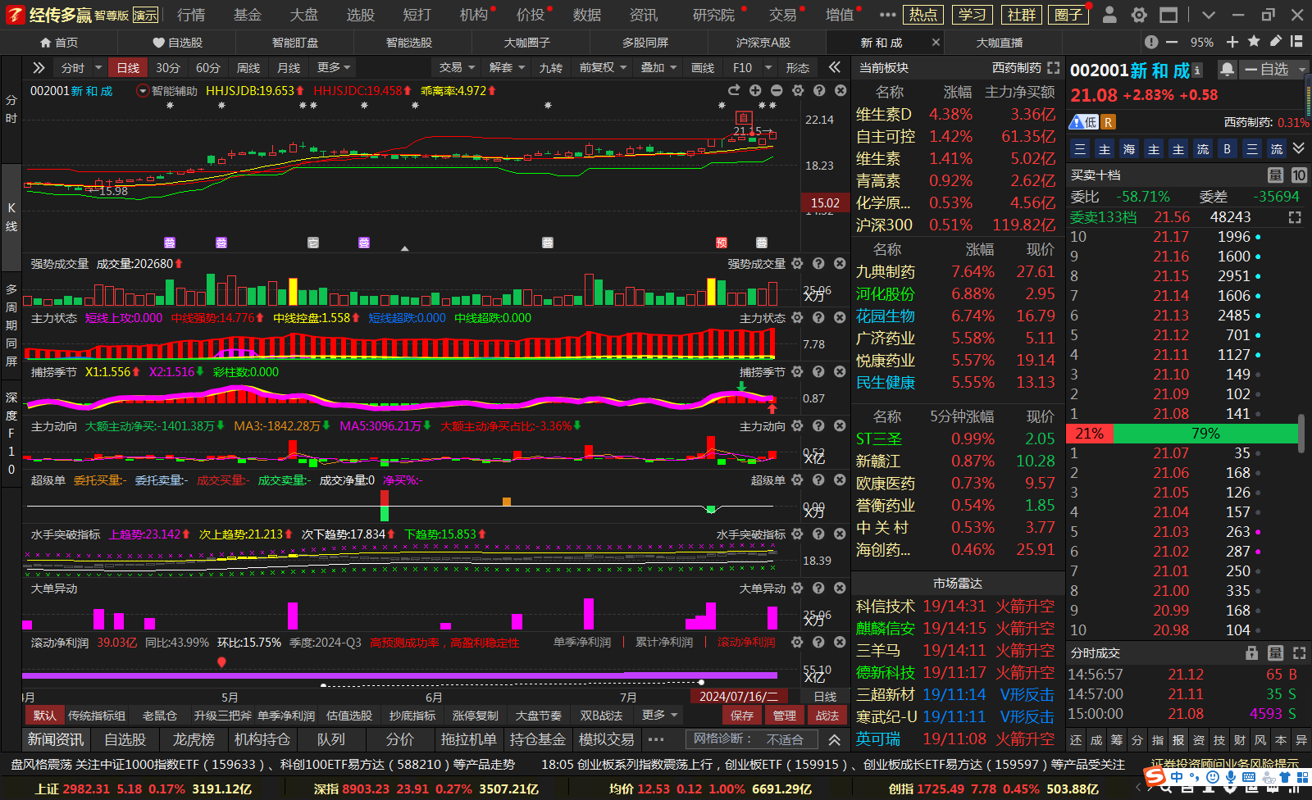
新和成：业绩持续增加+大单连续异动+突破边缘+控盘
经传多赢资深投顾 :许为丨执业编号:A1120619060011 风险提示:观点基于软件数据和理论模型分析，仅供参考，不构成买卖建议，股市有风险，投资需谨慎

Slide 26
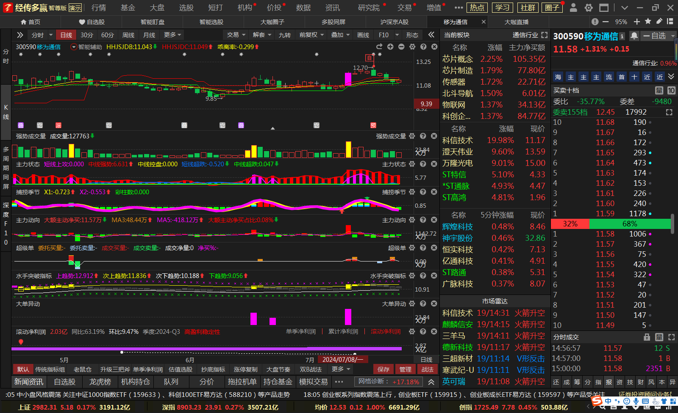
移为通信：大单异动突破+业绩增长+首次突破+回踩支撑
经传多赢资深投顾 :许为丨执业编号:A1120619060011 风险提示:观点基于软件数据和理论模型分析，仅供参考，不构成买卖建议，股市有风险，投资需谨慎

Slide 27
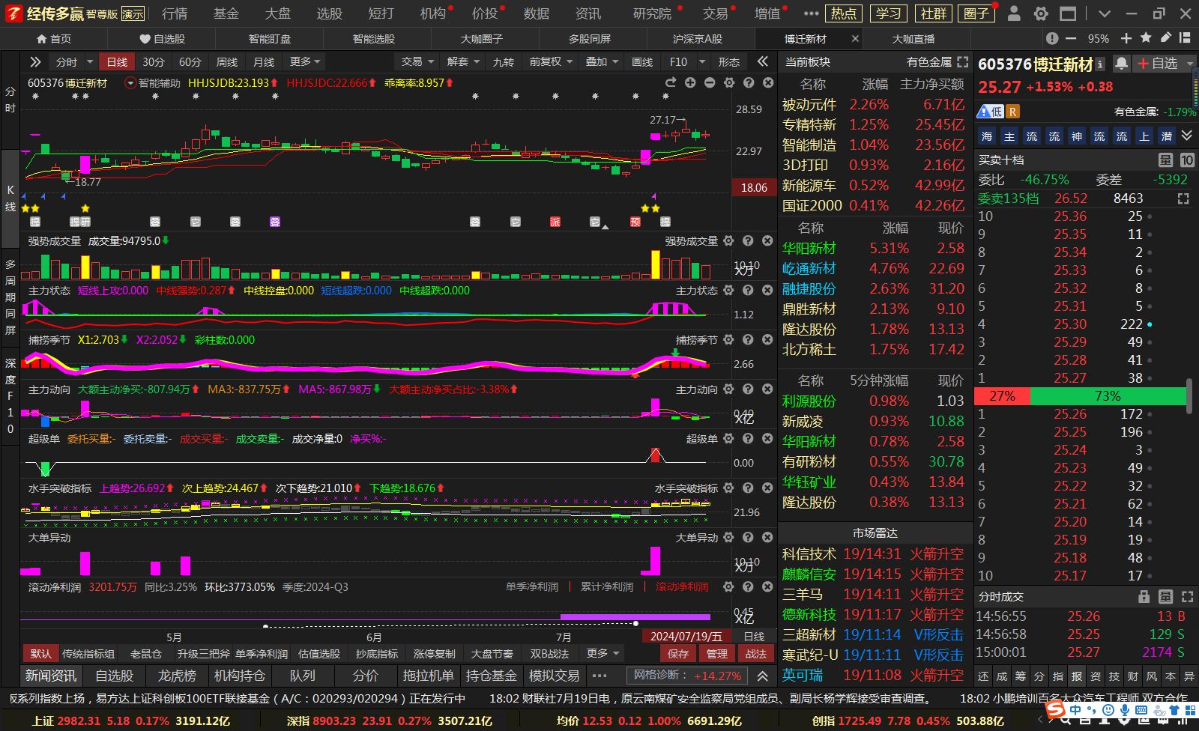
博迁新材：涨停突破+大单异动+紫旗，首次死叉回踩
经传多赢资深投顾 :许为丨执业编号:A1120619060011 风险提示:观点基于软件数据和理论模型分析，仅供参考，不构成买卖建议，股市有风险，投资需谨慎

Slide 28
